Slide 1
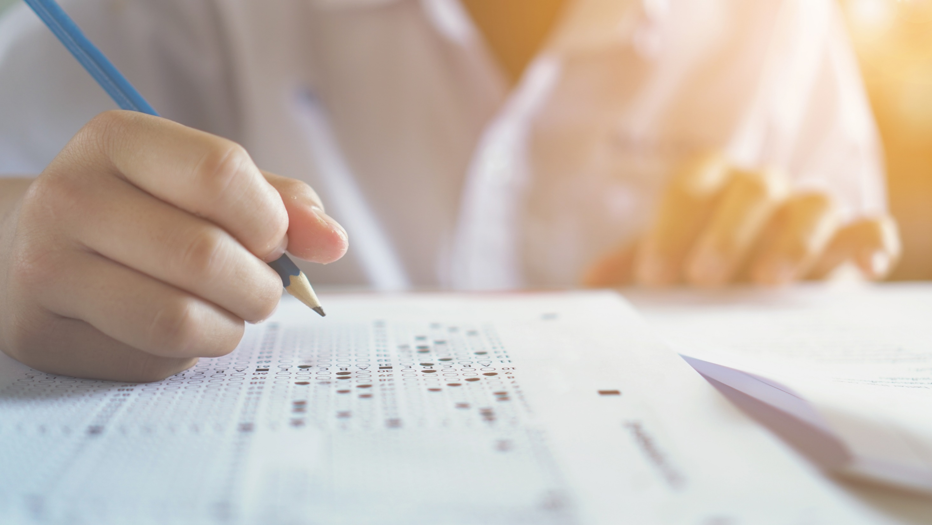
EJA – 2º Semestre 2022

Slide 2
MATRÍCULA, REMATRÍCULA E DEFINIÇÃO
6
Pré-inscrição on-line: Para os interessados que desejam ingressar na rede pública. Essa inscrição é indicada para estudantes da rede particular, oriundos de outros estados, países e interessados que não possuem matrícula ativa em 2022.
Os responsáveis e estudantes maiores de 18 anos poderão realizar a pré-inscrição on-line por meio do link: https://sed.educacao.sp.gov.br/preinscricao
Rematrícula On-line: Para os interessados que desejam continuar na rede pública.
Os responsáveis e estudantes maiores de 18 anos poderão realizar a rematrícula pelo Aplicativo Minha Escola SP ou Plataforma SED.
Definição: Rede municipal deverá definir os alunos do 4º termo EF.
O Responsável ou interessado que encontrar dificuldade na pré-inscrição ou na rematrícula, deverá entrar em contato com a unidade escolar por e-mail, telefone, mensagem ou pessoalmente.
Ressaltamos a importância da validação dos dados cadastrais dos estudantes.

Slide 3
CRONOGRAMA EJA – 2° SEMESTRE
01-06-2022 a 17-06-2022
Manifestação de Interesse (rematrícula) dos estudantes que possuem matrícula no 1° semestre letivo de 2022.
Definição dos estudantes do 4° termo do EF da rede municipal.
16-06-2022 a 21-06-2022
Homologação, rejeição e ajustes do Quadro-resumo e Classes projetadas pela Diretoria de Ensino;
28-06-2022 a 09-07-2022
Matrícula da totalidade dos estudantes.
Inscrição de aluno fora da rede.
Projeção do Quadro-resumo e formação das classes;
21-06-2022 a 28-06-2022
11-07-2022 a 20-07-2022
Homologação pelo Órgão Central, das classes para o 2° semestre letivo de 2022.
6

Slide 4
MATRÍCULA - EJA NEM
6
EJA continuidade: o atendimento e matrícula permanecem no modelo antigo.
- 2° e 3° termos
- 3 termos
EJA – NEM:
- Ingressantes no 1° termo no segundo semestre letivo de 2022.
- 04 termos
- Itinerário Formativo é cursado desde o 1° termo
Sendo assim, este estudante, no 2° semestre letivo de 2022 terá duas matrículas, feitas manualmente.
FORMAÇÃO GERAL BÁSICA
ITINERÁRIO FORMATIVO

Slide 5
CRONOGRAMA – MATRÍCULA DO IF – UC2
6
Até 08/07/2022
Início do 2° semestre letivo.
11 a 25/07/2022
26/07/2022
Verificação das classes pelo Órgão Central;
Matrícula dos estudantes na Unidade Curricular 2 (UC2), pelas unidades escolares;
* Valido somente para ensino regular

Slide 6
7
MOVIMENTAÇÃO DE MATRÍCULA

Slide 7
ABANDONO
6
Abandono: Na EJA deve ser lançado apenas no final do semestre
Registro permitido somente após realização da busca ativa e de findadas as possibilidades de recuperação da aprendizagem pelo estudante.

Slide 8
NÃO COMPARECIMENTO - NCOM
6
Movimentação realizada para o estudante cuja matrícula foi efetivada e que não compareceu às aulas no período de 15 (quinze) dias consecutivos, contados a partir do primeiro dia letivo subsequente ao registro da sua matrícula, sem apresentar justificativa para as ausências.
Lembramos que o recesso interrompe a contagem.
Escola tem 5 dias para o registro do lançamento.

Slide 9
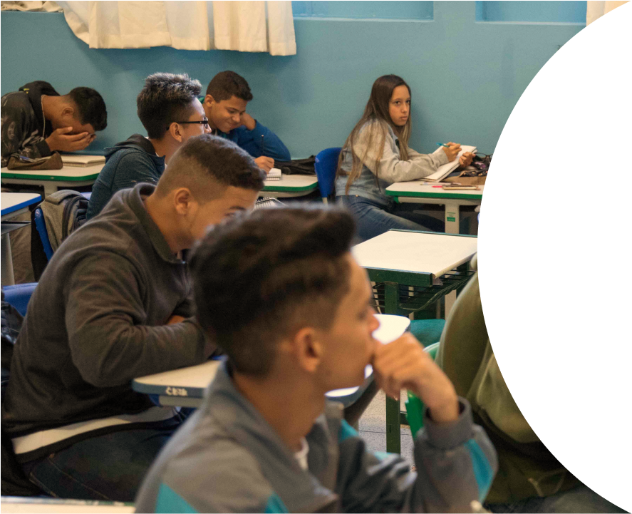
ATENÇÃO
6
Alteração de dados: em caso de impossibilidade de alteração nos dados cadastrados, deve ser encaminhada solicitação de ajuste ao CGAB/DEINF.
Rematrícula de estudante estrangeiro/migrante/refugiado sem: encaminhar a solicitação de rematrícula para realização pelo Centro de Matrícula.

Slide 10
Obrigado!

